Slide 1
ESALQ-USP-Departamento de Ciencia do solo
Disciplina: LSO660 – Tecnologia do solo
Ao salvar seu exercício renomeie o arquivo da seguinte forma:
Aula numero-exercício numero-nome completo-numero usp
Exemplo: A1-E1-joao da silva-7503
Submeta o arquivo com esta nomenclatura
Aula 3-Exercicio 2– grupos manejo e ambientes
Prof. José Alexandre Demattê
NOME:
Nº USP:
Estudo dirigido
Assista às Videoaulas Assista os Tutoriais dos exercícios Leia a Apostila

Slide 2
Exercicio Grupos de Manejo

Slide 3
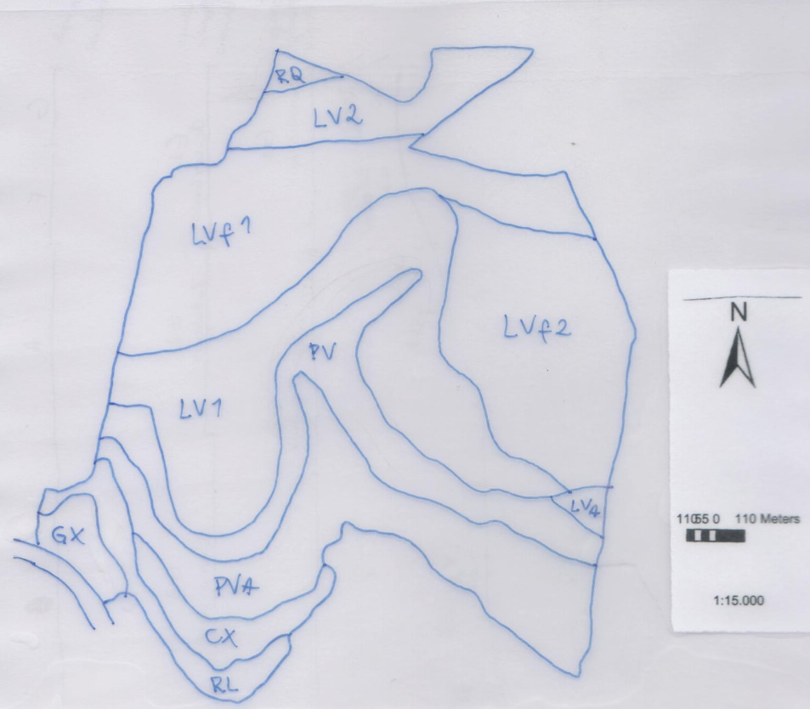
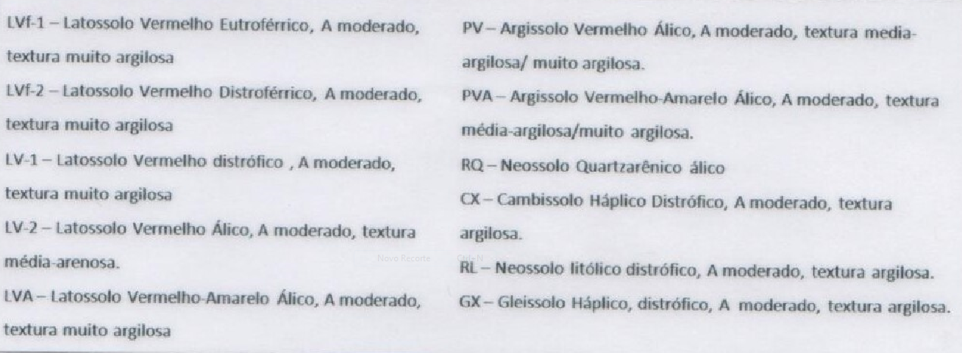
Exercicio
a) Observe o mapa a seguir de uma fazenda.
b) Observe que tem classes de solos e respectivas caracteristicas
c) Grupos de manejo podem ser feitos baseados em caracteristicas diversas, como fertilidade, e fisica do solo
d) Seu objetivo é determinar GRUPOS DE MANEJO PARA FINS DE PREPARO DO SOLO 9CARACTERISTICAS FISICAS),
e) agrupar classes de solos que tenham nomes diferentes,
mas cujas caracteristicas fisicas sejam semelhantes.
f) Pense assim. Quando houfver chuva, como sera o comportamento dos solos na dreangem e erosao? Serao iguais ou diferentes?
Agrupe as classes que considera que terao o mesmo comportamento, apesar dos nomes diferentes.
Nao ha um numero exato de grupos. Voce vai criar
g) No exercicio, faca tres linhas.
Grupo 1
Classes de solos a ele pertencentes:_____
Caracxteristicas gerais destes solos:_____
Comportamento no manjejo fisico, cuidados e limitacoes:___________

Slide 4
Grupo 1:
Classes de solos pertencentes:___________________________________
Caracteristicas destes solos (geral):________________________________
Relacoes com manejo:___________________________________________
Grupo 2:
Classes de solos pertencentes:___________________________________
Caracteristicas destes solos (geral):________________________________
Relacoes com manejo:___________________________________________
Grupo 3:
Classes de solos pertencentes:___________________________________
Caracteristicas destes solos (geral):________________________________
Relacoes com manejo:___________________________________________

Slide 5
Grupo 4:
Classes de solos pertencentes:___________________________________
Caracteristicas destes solos (geral):________________________________
Relacoes com manejo:___________________________________________
Grupo 5:
Classes de solos pertencentes:___________________________________
Caracteristicas destes solos (geral):________________________________
Relacoes com manejo:___________________________________________

Slide 6
Exercicio
a) Observe o mapa a seguir de uma fazenda.
b) Voce ja sabe que, para cada classe de solo (LVf1, LVf2..), tem um respectivo grupo de manejo (G1, G2, …)
c) Simplesmente escreva o nome do grupo (G1, G2, G3…) em cima da mancha de solos do referido mapa. Assim ira enchergar um mapa de grupos de manejo.
ESCREVA AS LETRAS G1, G2, G3, EM TODOS OS LOCAIS RESPECTIVOS

Slide 7
Exercicio 2
Suponha os solos que estão na tabela a seguir
Agrupar os solos de acordo com as características químicas.
Não importa quantos grupos sejam, mas agora você vai pensar nos grupos quimicamente
SOLO | ARGILA (%) | V (%) | CTC (mmolc)
1 | 14 | 60 | 20
2 | 18 | 20 | 25
3 | 45 | 70 | 40
4 | 65 | 12 | 50
5 | 50 | 80 | 140
6 | 60 | 5 | 120

Slide 8
Exercicio Ambientes de producao

Slide 9
Ambientes de Produção
Os ambientes de producao sao funcao de:
classe de solo, textura, fertilidade, retencao de agua, profundidade, clima
Para iniciantes, a classificacao é subjetiva e pelo método comparative.
A tabela a seguir ilustra as produtividades de cana e soja. Para o caso da soja, nao existe tabela,
a indicada é empirica para fins didaticos.
Ambiente Cultura
Cana de açúcar Soja
menos tecnificado mais tecnificado
t/ha media 5 cortes sc/ha
A maior 100 maior 75 maior 90
B 95-100 65-75 85-90
C 85-95 55-65 80-85
D 80-85 45-55 75-80
E 75-80 40-45 55-75
F 70-75 35-40 45-55
G menor 70 menor 35 menor 45

Slide 10
a) Observe os nomes do solo abaixo. Cada um tem suas caracteristicas fisicas e fertilidade. Baseados
exclusivamente nestas caracteristicas, seu objetivo é relacionar os solos com os ambientes.
b) O exercicio devera ser feito em duas tabelas, uma para cana e uma para soja com baixa tecnificacao.
Na tabela de relacionamento, podem ter solos com mesmo ambiente.
c) Como usar? O pensamento deve seguir criterios para depois inserir sua subjetividade. Solo argiloso e muito argiloso tem as mesmas condicoes de producao.
Seriam ambiente A. porem, se passer a solo medio argiloso, cai para B, se passer para medio are3noso cai para C ou D e assim por diante. O mesmo criterio se aplica a fertilidade. Eutrofico seria A, distrofico B, alico C ou D e assim por diante. Logo, para se chegar ao ambiente, e preciso criar mentalmente uma matriz de combinacoes.
d) Inicie sempre pelo melhor solo de todos. Aquele que considera de maior producao, e se for o caso, chame-o de A. a partir dai sera facil fazer pelo metodo comparativo.
Solo | Caracteristicas | Ambiente Cana | Ambiente Soja bx tec
LVf1 | Argiloso eutrofico
LVf2 | Argiloso distrofico
LV1 | Argiloso distrófico
LV2 | Medio arenoso alico
PV1 | Argiloso alico
PVA | Argiloso alico
RQ | Arenoso
RL | Medio-arenoso alico
Responda
Existem diferencas na classificacao dos ambientes entre soja e cana?
Explique

